Slide 1


TẬP LÀM VĂN
Kể về người hàng xóm

Slide 2

KIỂM TRA BÀI CŨ
Kể lại câu chuyện “Không nỡ nhìn”

Slide 3
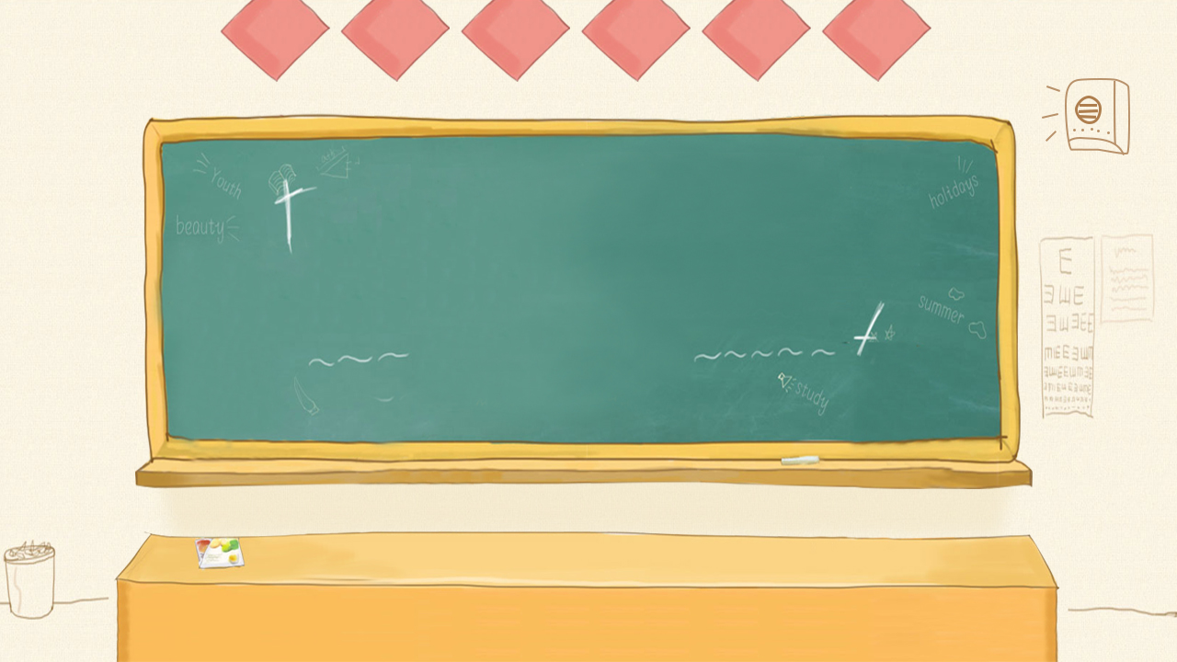
Thứ sáu ngày 29 tháng 10 năm 2021
Tập làm văn
(3) Kể về người hàng xóm

Slide 4

1. Kể về một người hàng xóm mà em quý mến.
Kể
một người hàng xóm
Gợi ý:
a) Người đó tên là gì, bao nhiêu tuổi?
b) Người đó làm nghề gì? Ở đâu?
c) Ngoại hình của người đó như thế nào?
d) Tính cách của người đó như thế nào?
e) Người đó có quan hệ tốt như thế nào với gia đình em và riêng em?
g) Nêu tình cảm của em (hoặc gia đình em) đối với người hàng xóm đó.

Slide 5

Người hàng xóm mà em rất yêu quý (rất quý mến, rất quý trọng) đó là cô (chú, ông, bà, anh, chị, em).……… Năm nay …….… tuổi .
a/ Người đó tên là gì, bao nhiêu tuổi?

Slide 6
Hiện nay,……..làm kế toán (bác sĩ/ giáo viên/ thợ xây/ lái xe/ nông dân/ kinh doanh/ kĩ sư) tại công ty… (bệnh viện…/ trường …./ công trình…../ nhà)
b/ Người đó làm nghề gì? Ở đâu?

Slide 7

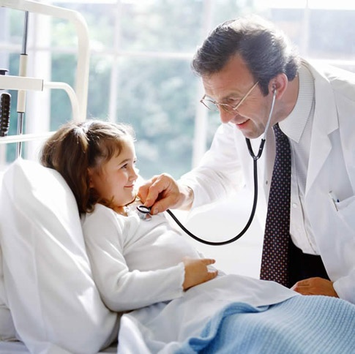
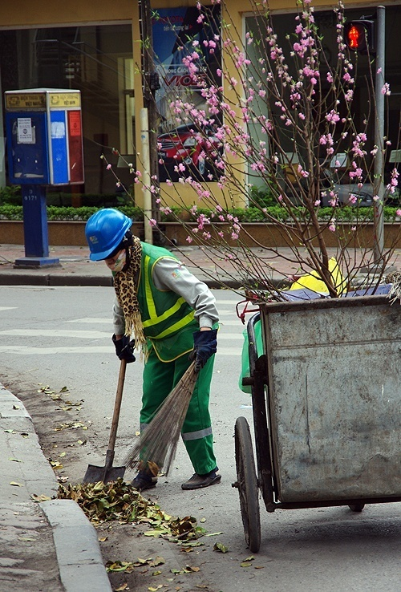
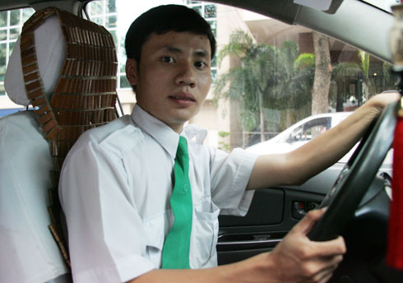
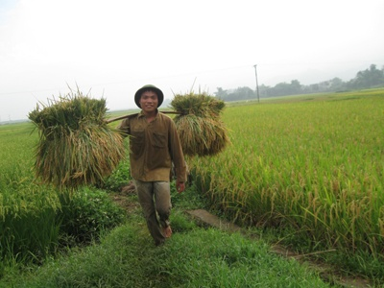
HÌNH ẢNH NGHỀ NGHIỆP
Bác sĩ
Lao công
Nông dân
Lái xe

Slide 8
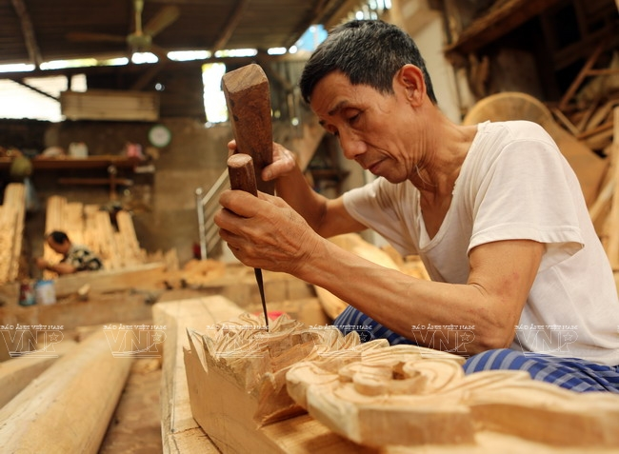
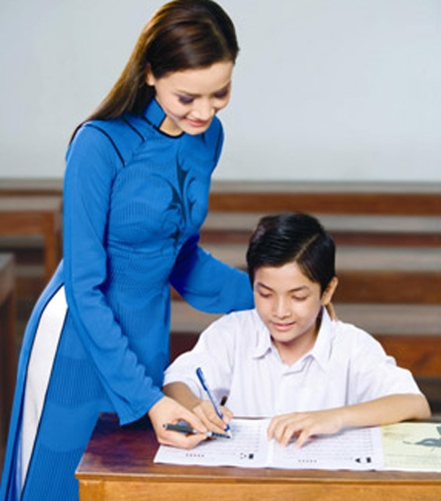
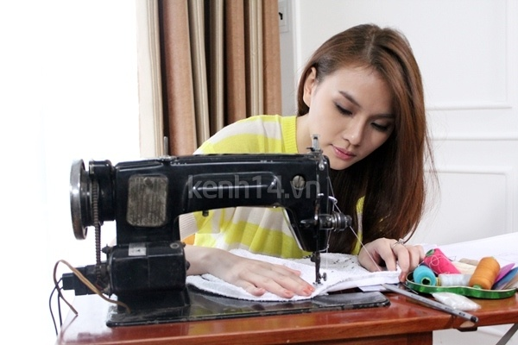
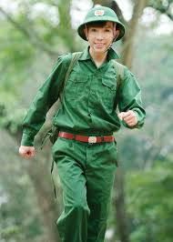
HÌNH ẢNH NGHỀ NGHIỆP
Thợ mộc
Giáo viên
Thợ may
Bộ đội

Slide 9
c) Ngoại hình của người đó như thế nào?
(Tả dáng người, nước da, gương mặt, mái tóc, đôi mắt, giọng nói, nụ cười….)
- Già: lưng còng, thân hình nhỏ bé, làn da nhăn nheo, da sạm nắng, gương mặt phúc hậu, tóc bạc, tóc muối tiêu, ánh mắt trìu mến, giọng nói ấm áp, nụ cười hiền từ….
- Trẻ con: thân hình mũm mĩm, tròn trịa, nước da trắng hồng, mịn màng, gương mặt bầu bĩnh, đôi mắt to tròn như hai viên bi/ đen láy như hạt nhãn, tiếng nói bi ba bi bô, tiếng cười khúc khích,…

Slide 10
c) Ngoại hình của người đó như thế nào?
(Tả dáng người, nước da, gương mặt, mái tóc, đôi mắt, giọng nói, nụ cười….)
- Nam: cao lớn, khỏe mạnh, da ngăm màu bánh mật, gương mặt nghiêm túc, tóc xoăn, mắt sáng, giọng nói lớn, nụ cười thân thiện,….
- Nữ: khuôn mặt trái xoan, đôi mắt to tròn, đen láy, làn da trắng hồng, mái tóc đen huyền, tóc dài bóng mượt, thân hình mảnh mai, thân hình đầy đặn, nụ cươi tươi như hoa,…

Slide 11

d) Tính cách người đó ra sao?
Vui vẻ, tốt bụng, hiền lành, thật thà, nhân hậu, hòa đồng, dễ mến, điềm đạm, thân thiện, dễ gần, yêu quý trẻ em, vui tính, dí dỏm, nghiêm khắc,hay giúp đỡ mọi người, đối xử với mọi người,…

Slide 12

e) Người đó có quan hệ tốt như thế nào với gia đình em và riêng em?
(Kể những việc người đó cùng làm với gia đình em để thể hiện sự thân thiết giữa mọi người)
Lúc rỗi, cô (hoặc chú…) thường sang thăm chơi, trò chuyện, trao đổi cùng ba mẹ. Khi có chuyện cần giúp đỡ, cô rất nhanh nhẹn, nhiệt tình. Với em, cô thật tốt bụng hay nhắc nhở và khuyên bảo học hành. Lúc ba mẹ đi vắng cô yêu thương, chăm sóc em rất chu đáo .

Slide 13

g) Nêu tình cảm của em (hoặc gia đình em) đối với người hàng xóm đó.
Ba mẹ em rất tôn trọng và quý mến cô, xem cô như người thân của gia đình. Em thì rất yêu quý cô, nhờ có cô mà việc học của em ngày càng tiến bộ hơn.

Slide 14
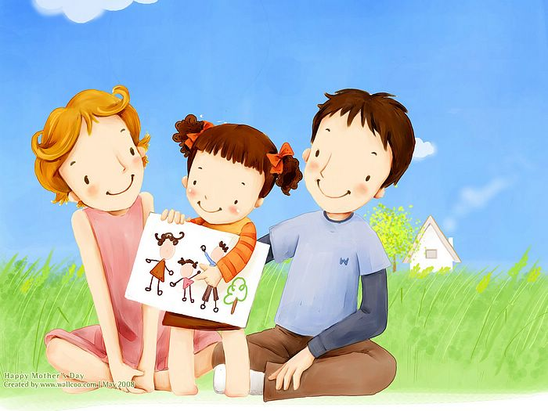
Kể về người hàng xóm

Slide 15
Tập làm văn
Kể về người hàng xóm
* Đoạn văn tham khảo:
Người hàng xóm mà em rất yêu quý đó là chú Hoàng. Năm nay chú đã ngoài 45 tuổi. Chú có dáng người cao, khỏe mạnh. Gương mặt chú trông thật phúc hậu. Chú Hoàng là một bác sĩ giỏi. Hằng ngày, với bà con làng xóm, chú thật gần gũi và giàu lòng thương người. Những lúc rảnh rỗi chú thường sang nhà trò chuyện cùng ba em thật là thân mật. Mỗi khi em bị cảm chú đến chăm sóc rất tận tình. Thỉnh thoảng chú còn hướng dẫn bà con trong xóm biết cách phòng bệnh. Em ước mơ học thật giỏi để trở thành bác sĩ giỏi như chú.

Slide 16

Kể về người hàng xóm
Đoạn văn tham khảo
Trong những người hàng xóm sống cạnh nhà em thì người mà em yêu quý nhất là bác Hải. Năm nay bác đã ngoài năm m­ươi tuổi. Bác có dáng người hơi thấp. Nụ cười luôn nở trên môi. Bác Hải làm nghề bác sĩ, bác là một bác sĩ giỏi. Bác làm việc tại bệnh viện Bạch Mai. Ở nhà, bác quan tâm tới mọi người. Mỗi khi em bị cảm cúm, bác đến chăm sóc rất tận tình. Đặc biệt hiện nay đang có dịch bệnh Covid rất phức tạp nên bác đã hướng dẫn bà con trong xóm biết cách phòng bệnh. Em thấy bác giống như một ông tiên xuống chữa bệnh cho nhân dân vậy. Cả xóm em ai cũng rất yêu quý và kính trọng bác. Em sẽ cố gắng chăm ngoan, học giỏi để sau này trở thành bác sĩ như bác Hải.

Slide 17
Tập làm văn
Kể về người hàng xóm
* Đoạn văn tham khảo:
Mùa hè năm nay gia đình em chuyển đến nơi ở mới. Người hàng xóm đầu tiên mà em quen là chị Diệp. Chị có dáng người cao cao. Mái tóc của chị dài và luôn được tết gọn gàng. Chị rất vui tính. Mỗi khi chị cười để lộ chiếc răng khểnh trông thật duyên. Buổi chiều nào chị cũng sang nhà em chơi. Lúc đầu em còn rất bỡ ngỡ nhưng nhờ có chị nên em đã làm quen được với rất nhiều bạn mới. Rồi chị dẫn em ra nhà văn hóa, sân chơi, vườn hoa. Không chỉ vậy, chị còn giúp đỡ em rất nhiều trong học tập. Em rất vui được làm bạn với chị Diệp. Bố mẹ em cũng rất yêu quý và coi chị như thành viên trong gia đình. Em mong chị Diệp mãi mãi ở gần nhà em.

Slide 18
Kể về người hàng xóm
2. Viết những điều em vừa kể thành một đoạn văn ngắn (khoảng từ 8 đến 12 câu).
Lưu ý
- Dựa vào yêu cầu của bài, viết một đoạn văn sao cho đầy đủ nội dung.
- Cần chọn đúng người hàng xóm mà em yêu quý nhất.
- Viết câu văn đầy đủ ý, từ ngữ phong phú, phù hợp, đoạn văn sinh động có ý sáng tạo.
- Dùng dấu chấm câu và viết hoa chữ cái đầu câu.
- Câu đầu đoạn văn viết lùi vào một ô.

Slide 19

Viết bài vào vở

Slide 20

Củng cố - Dặn dò
- Hoàn thành bài vào vở.
- Chuẩn bị bài Tuần 9.

